Slide 1
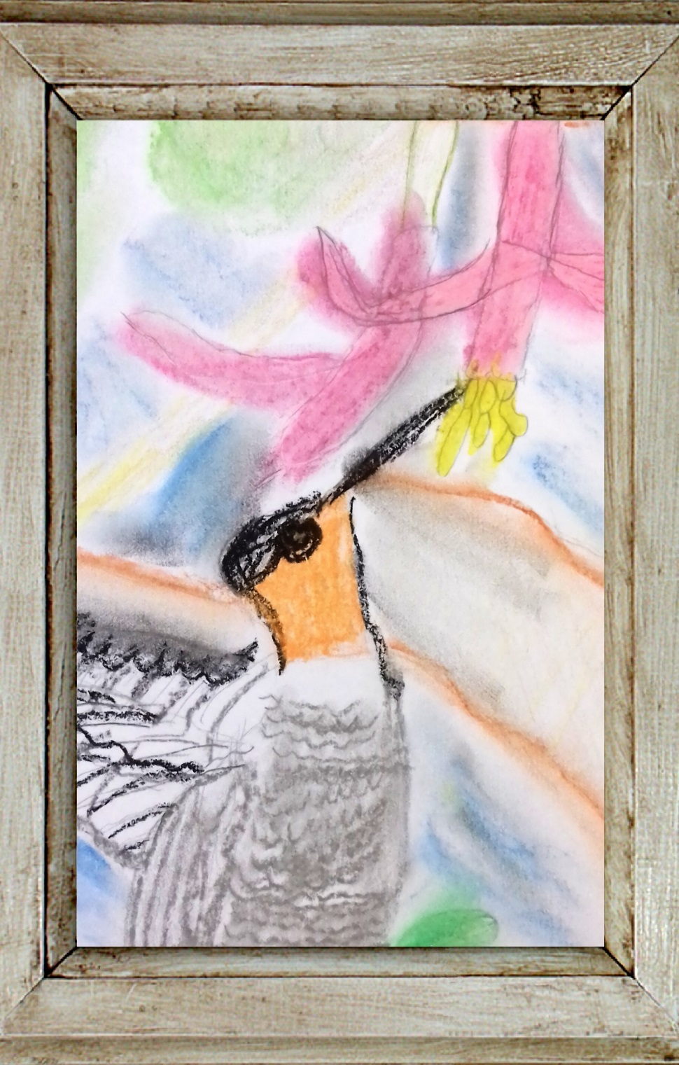
Vážení rodiče, opatrovníci, uživatelé… rádi bychom Vás pozvali na výstavu umělců z výtvarného kroužku „Náš barevný svět.“ Pastely, kresby a malby akrylem vystavujeme od 15.5.2017 do konce června v knihkupectví Kapitola, Hlavní třída 107, Místek Srdečně Vás zvou klienti a kolektiv Žirafy-Integrovaného centra Frýdek-Místek

